Slide 1
GEOMETRIYA
8-sinf
MAVZU: VEKTOR TUSHUNCHASI.
VEKTORNING UZUNLIGI
VA YONALISHI

Slide 2

Ta’rif: Son qiymati va yo‘nalishi bilan aniqlanadigan (tavsiflanadigan) kattaliklar vektor kattaliklar yoki vektorlar deb ataladi. A - vektorning boshi, B- vektorning uchi.
VEKTOR TUSHUNCHASI
B
$$\vec{a}$$
A

Slide 3

Ta’rif: Vektor (vektor kattalik) - yo‘nalishga ega bo‘lgan kesma. Vektor kattalik yo‘nalishi ko‘rsatilgan kesma sifatida tasvirlanadi. Vektorni ifodalovchi kesma uchlari A va B nuqtada bo‘lsa, A nuqtadan B nuqtaga yo‘nalgan vektor $\vec{AB}$ kabi yoki kichik harflar bilan $\vec{a} yoki\vec{ b }$ kabi belgilanadi.
VEKTOR TUSHUNCHASI
B
$$\vec{a}$$
A

Slide 4

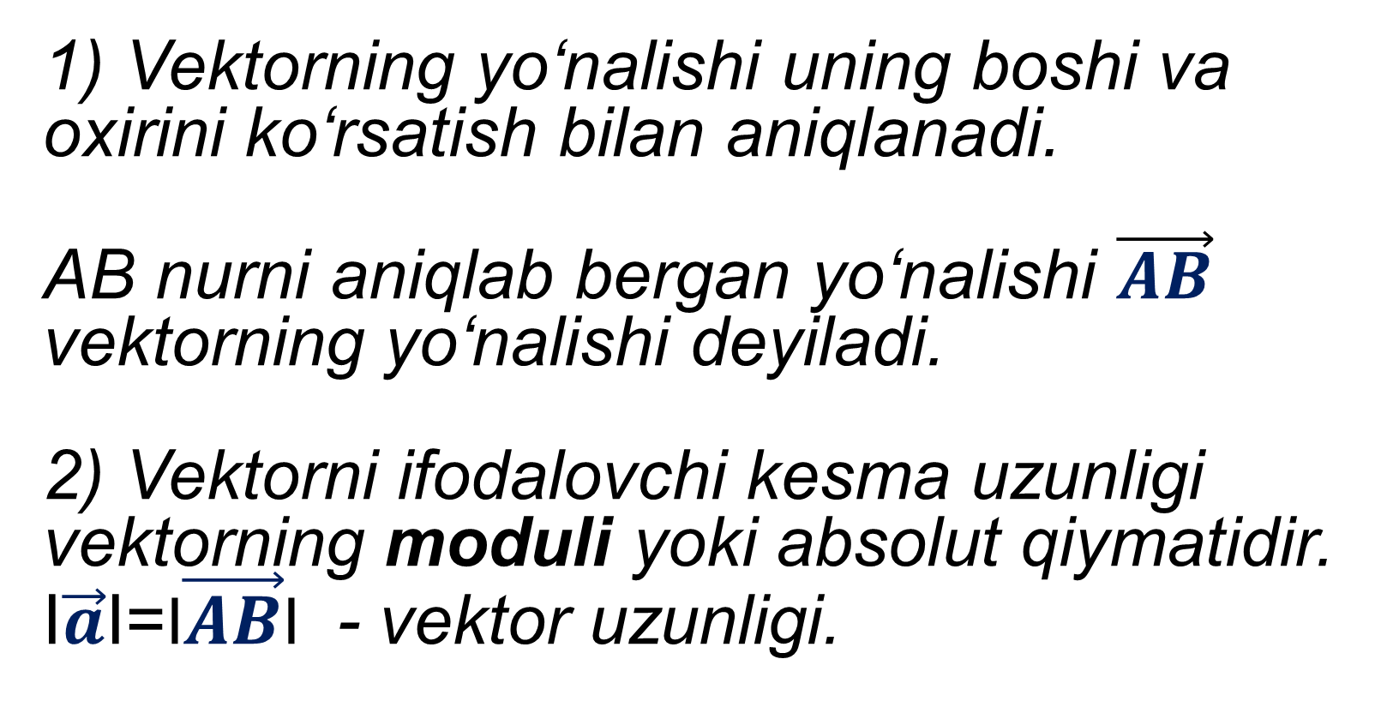
1) Vektorning yo‘nalishi uning boshi va oxirini ko‘rsatish bilan aniqlanadi. AB nurni aniqlab bergan yo‘nalishi $\vec{AB}$ vektorning yo‘nalishi deyiladi. 2) Vektorni ifodalovchi kesma uzunligi vektorning moduli yoki absolut qiymatidir. I$\vec{a}$I=$\text{I}\vec{AB}\text{I}$- vektor uzunligi.
VEKTOR TUSHUNCHASI
B
$$\vec{a}$$
A

Slide 5
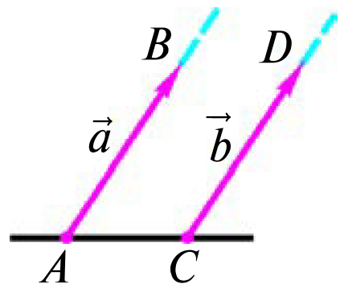
Ta’rif: Bir to‘g‘ri chiziqda yoki parallel to‘g‘ri chiziqlarda yotuvchi vektorlar kollinear vektorlar deyiladi. $\vec{a} va \vec{b }$vektorlarning kollinearligi $\vec{a }\text{||}\vec{ b }$kabi belgilanadi.
KOLLINEAR VEKTORLAR

Slide 6
Agar parallel to‘g‘ri chiziqlarda yotuvchi ikkita vektor ularning boshi orqali o‘tgan to‘g‘ri chiziqdan bir tomonda yotsa, yo‘nalishdosh vektorlar, to‘g‘ri chiziqqa nisbatan turli tomonda yotsa, qarama-qarshi yo‘nalgan vektorlar deyiladi.
KOLLINEAR VEKTORLAR
B
C
D
A

Slide 7
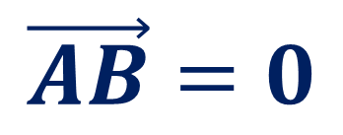
Tarif: Boshi va oxiri ustma-ust tushgan vektor nol vektor deb ataladi. $\vec{AB}=0$ tenglik A va B nuqtalarning ustma-ust tushganini bildiradi.
NOL VEKTORLAR
$$\vec{AB}=0$$
B
A
ya‘ni A = B nol vektor
$\vec{I0I}=0$ (nol vektor uzunligi nolga teng)

Slide 8


Tarif: Agar $\vec{a} va \vec{b }$vektorlarning uzunliklari teng va yo‘nalishlari bir xil bo‘lsa, bu vektorlar teng vektorlar deb ataladi. Vektorlarning tengligi $\vec{a}= \vec{b }$ shaklida yoziladi.
TENG VEKTORLAR
$$\vec{a}$$
$$\vec{b}$$

Slide 9


Vektorlarning tengligi uchun: $\vec{a}= \vec{b }$
TENG VEKTORLAR
$$\vec{a}$$
$$\vec{b}$$
1. I$\vec{a}\text{I}=\text{I}\vec{b }$I (uzunliklarning tengligi) 2. $\vec{a}↑↑\vec{b }$ (yo‘nalishdosh vektorlar)

Slide 10



Vektorlarning tengligi uning boshi tekislikning ixtiyoriy nuqtasida bo‘la olishini ko‘rsatadi, ya’ni vektorning modulini o‘zgartirmay, yo‘nalishini saqlagan holda uning bo‘shini tekislik-ning istalgan nuqtasiga ko‘chirish mumkin. Bu vektor parallel ko‘chirish xossasi deyiladi.
VEKTORNI PARALEL KO‘CHIRISH
$$\vec{a}$$
$$\vec{a}$$
$$\vec{a}$$

Slide 11
№2. ABCD parallelogrammda:
1) $\vec{DC}$ vektor bilan yo‘nalishdosh;
2)$\vec{AO}$ vektor bilan yo‘nalishdosh; 3) $\vec{AD}$ vektorga qarama-qarshi yo‘nalgan;
4)$\vec{AB}$ vektorga teng vektorlarni aniqlang.
1)$\vec{ DC}↑↑\vec{AB}$
B
C
2)$\vec{ AO}↑↑\vec{OC}$
O
3)$\vec{ AD}↑↓\vec{ CB},$
$$\vec{ AD}↑↓\vec{DA}$$
A
D
4)$\vec{ AB}=\vec{DC}$

Slide 12
$\vec{AB}= \vec{CD }$ ekanligi ma’lum. Ushbu tasdiqlar to‘g‘rimi? 1. AB II CD 2. IABI = ICDI
5- masala
D
B
C
A

Slide 13
Mustahkamlash
$$\vec{a}$$
$$\vec{l}$$
$$\vec{b}$$
$$\vec{d}$$
$$\vec{n}$$
$$\vec{k}$$
$$\vec{m}$$
$$\vec{c}$$

Slide 14
Mustaqil bajarish uchun topshiriqlar:
Darslikning 80 - betida berilgan 3 - 7 – masalalarni yechish.

